Slide 1
বালাগঞ্জ কলেজ অনলাইন ক্লাসে স্বাগত

Slide 2
পরিচিতি
মো. আকরাম হোসেন
প্রভাষক , ইতিহাস
বালাগঞ্জ সরকারি কলেজ,
সিলেট।
মোবাঃ 01710848891
: akramhossain921@gmail.com

Slide 3
পাঠ পরিচিতি
শ্রেণি: একাদশ
বিষয়ঃ ইতিহাস প্রথম পত্র
বাংলাদেশ ও দক্ষিণ এশিয়ার ইতিহাস: ১৭৫৭-১৯৭১

Slide 4
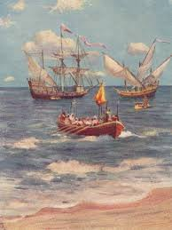
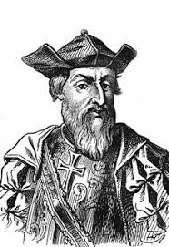

Slide 5
আজকের পাঠ
ভারতে ইউরোপীয়দের আগমণ

Slide 7
শিখন ফল
এই পাঠ শেষে শিক্ষার্থীরা-
ভারতে আগত ইউরোপীয় কোম্পানিসমূহের পরিচয় বলতে পারবে।
ইউরোপীয়দের ভারতে আগমণের কারণ ব্যাখ্যা করতে পারবে।
আধিপত্য বিস্তারে ইংরেজদের ভূমিকা সম্পর্কে প্রতিক্রিয়া বর্ণনা করতে পারবে।

Slide 8
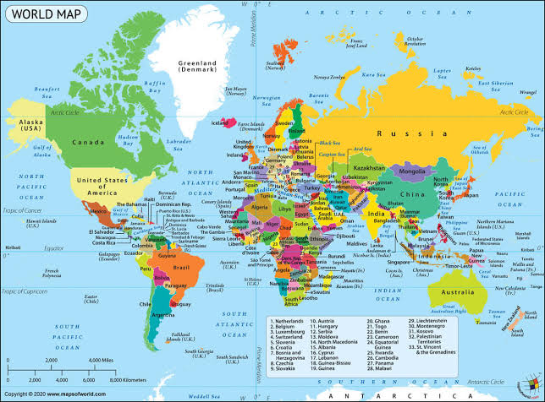
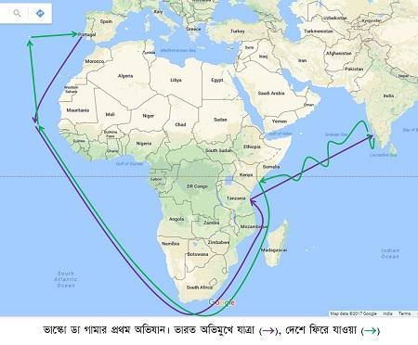
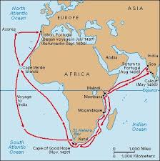

Slide 10
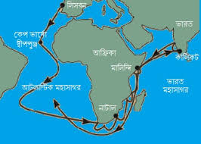

Slide 11
ভারতে আগত ইউরোপীয় কোম্পানিসমূহ
সময়কাল
বাণিজ্যকুঠি
পর্তুগিজ ইস্ট ইন্ডিয়া কোম্পানি
1505-1961
কালিকট, গোয়া, হুগলি
ডাচ ইস্ট ইন্ডিয়া কোম্পানি
1602-1805
কালিকট, চুঁচুড়া,চন্দননগর,
ডেনিশ ইস্ট ইন্ডিয়া কোম্পানি
1620-1868
শ্রীরামপুর, ত্রীবাঙ্কর,
ইংরেজ ইস্ট ইন্ডিয়া কোম্পানি
1612-1947
সুরাট, মুসলিপট্টম, হুগলি, কলকাতা, মুম্বাই
ফ্রেঞ্চ ইস্ট ইন্ডিয়া কোম্পানি
1769-1947
সুরাট, মুসলিপট্টম, চন্দননগর

Slide 12
ভারতে ইউরোপীয়দের আগমণের কারণ
সুগন্ধি
মসলা
সিল্ক

Slide 13
ভারতে আগত ইউরোপীয় কোম্পানিসমূহের কর্মকান্ড
পর্তুগিজ:
পর্তুগিজরা বাংলায় ফিরিঙ্গি নামে পরিচিত
১৪৯৮ সালের ২৭ মে ভাস্কো-দা-গামা কালিকট বন্দরে পৌছান
১৫০৯ সালে আল-বুকার্ক গভর্নর নিযুক্ত হয়ে শক্তিশালী নৌবহর গড়ে তোলেন। তিনি প্রাচ্যে পর্তুগিজ সাম্রাজ্য স্থাপনের পরিকল্পনা করেন এবং ১৫১০ সালে গোয়া , ১৫১১ সালে মালাক্কা, ১৫১৫ সালে হরমুজ দখল করেন। আল-বুকার্কের সাম্রাজ্যবিস্তারনীতি ‘নীলজল নীতি’ নামে পরিচিত।
01
১৫৩৬ সালে বাংলার সুলতান মাহমুদ শাহের অনুমতি নিয়ে চট্টগ্রাম ও হুগলিতে বাণিজ্যকুঠি নির্মান করেন। পরবর্তীতে ১৫৮০ সালে সম্রাট আকবরের অনুমতিক্রমে হুগলি হয়ে ওঠে প্রধান বাণিজ্য কেন্দ্র।
অন্যান্য কর্মকান্ড:
ধর্মপ্রচার, জোরপূর্বক ধর্মান্তরিত করা, দস্যুতা, আইন অমান্য করে বিনাশুল্কে বাণিজ্য, জোরকরে এদেশের মেয়েদের বিয়ে, বিদেশে দাস-দাসী হিসেবে বিক্রি করা ।
তবে ভারতীয় সভ্যতা ও ভাষা-সাহিত্যে পর্তুগিজদের যথেষ্ট অবদান রয়েছে।

Slide 14
ভারতে আগত ইউরোপীয় কোম্পানিসমূহের কর্মকান্ড
ডাচ বা ওলন্দাজ
১৬০২ সালে ভারতে আগমন করে কালিকট ও নাগাপট্টমে বাণিজ্যকুঠি স্থাপন করে।
১৬২৫ সালে হুগলির নিকটবতী চুঁচুড়ায় বাণিজ্যকুঠি স্থাপন করে।
১৬৭৬ সালে চন্দননগর ও শ্রীরামপুরে বাণিজ্যকুঠি স্থাপন করে।
১৭৫৯ সালে বিদারার যুদ্ধে ইংরেজদের সাথে পরাজিত হয়।
১৮১৫ সালে ভারত ত্যাগ করে দক্ষিণ-পূর্ব এশিয়ায় উপনিবেশ গড়ে তোলে।

Slide 15
ভারতে আগত ইউরোপীয় কোম্পানিসমূহের কর্মকান্ড
দিনেমার
১৬১৬ সালে ‘ডেনিশ ইস্ট ইন্ডিয়া কোম্পানি’ গঠন করে
১৬২০ সালে ভারতে আগমন করে এবং তান্জোর জেলার ত্রিবাঙ্করে বাণিজ্য কঠি স্থাপন করে।
১৬৭৬ সালে শ্রীরামপুরে বাণিজ্যকুঠি স্থাপন করে।
১৮৬৮ সালে ভারতের সব সম্পদ ইংরেজদের কাছে বিক্রি করে ভারত ত্যাগ করে।

Slide 16
ভারতে আগত ইউরোপীয় কোম্পানিসমূহের কর্মকান্ড
ইংরেজ
১৫৯৯ সালে কোম্পানি গঠন করে ১৬০০ সালে রাণির কাছ থেকে বাণিজ্য সনদ লাভ করে।
১৬১২ সালে মুঘল সম্রাটের অনুমতি নিয়ে সুরাটে প্রথম বাণিজ্যকুঠি স্থাপন করে।
১৬২৩ সালে সম্রাট জাহাঙ্গীরের কাছ থেকে সমগ্র মুঘল সাম্রাজ্যে বিনা শুল্কে বাণিজ্য করার অনুমতি লাভ করে।
১৬৫৮ সালে বাংলার নবাব শাহ সুজার কাছ থেকে সনদ নিয়ে হুগলিতে এবং পরবর্তীতে রাজমহল, মালদহ, কাশিমবাজার ও ঢাকায় বাণিজ্যকুঠি গড়ে তোলে।
১৬৮৬ সালে মুঘলদের সাথে প্রথমবারের মত সংঘর্ষ শুরু হয় চট্টগ্রামে ।
১৬৯০ সালে জব চার্ণক কলকাতা নগরির গোড়াপত্তন করেন।
১৭০০ সালে কলকাতায় ফোর্ট উইলিয়াম দূর্গ নির্মান করা হয়।
১৭১৭ সালে সম্রাট ফররুখশিয়র রাজকীয় ফরমান ইংরেজদের অপ্রতিরোধ্য বাণিজ্যিক শক্তিতে পরিণত করে।

Slide 17
ভারতে আগত ইউরোপীয় কোম্পানিসমূহের কর্মকান্ড
ফরাসি
ষেড়শ মতকের প্রথম থেকে চেষ্টা করলেও ১৬৪২ সালে গঠিত ‘ফ্রেঞ্জ ইস্ট ইন্ডিয়া কোম্পানি’ ১৬৬৮ সালে প্রথম ভারতে পৌঁছায় এবং সুরাটে কুঠি স্থাপন করে।
১৬৬৯ সালে মুসলিপট্টমে বাণিজ্যকুঠি স্থাপন করে।
১৬৭৩ সালে বিজাপুরের সুলতানের কাছ থেকে পন্ডিচেরি দখল করে।
১৬৯২ সালে শায়েস্তা খানের অনুমতি নিয়ে চন্দননগরে বাণিজ্যকুঠি গড়ে তোলে।
১৭৪১ সালে ডুপ্লে গভর্নর নিযুক্ত হয়ে ভারতে সাম্রাজ্য বিস্তারের পরিকল্পনা করলে ইংরেজদের সাথে সংঘর্ষ শুরু হয় এবং কর্নাটকের প্রথম, দ্বিতীয় ও তৃতীয় যুদ্ধ সংঘটিত হয়। কিন্তু নৌ-শক্তির দুর্বলতায় তিনি ব্যর্থ হন।
১৭৫৪ সালে সরকারের নির্দেশে ডুপ্লের প্রত্যাবর্তন ফরাসী সাম্রাজ্যবিস্তারের পথ রুদ্ধ করে ।

Slide 18
ব্রিটিশ সরকারের সহায়তা
ডুপ্লের প্রত্যাবর্তন
ইংরেজদের আধিপত্য প্রতিষ্ঠার কারণ
মুঘল শাসকদের পৃষ্ঠপোষকতা
কর্ণাটকের যুদ্ধ
উন্নত রণকৌশল ও নৌ-শক্তির শ্রেষ্ঠত্ব

Slide 19
একক কাজ
ভারতে আগত ইউরোপীয় কোম্পানির বাণিজ্যকুঠি স্থাপনের একটি ছক তৈরি করো

Slide 20
মূল্যায়ন
1. কোন দেশের বণিক ভারতে প্রথম আগমন করে?
2. ভারতে ইউরোপীয়দের আগমনের কারণ কী?
3. কলকাতা নগরীর গোড়াপত্তন হয় কী?ভাবে?
4. ফরাসি উপনিবেশ প্রতিষ্ঠায় ডুপ্লে কেন সফল হতে পারেননি?

Slide 21
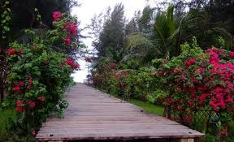
ধন্যবাদ

